Slide 1

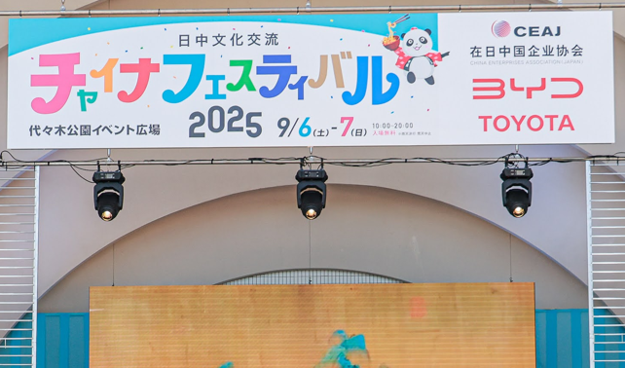

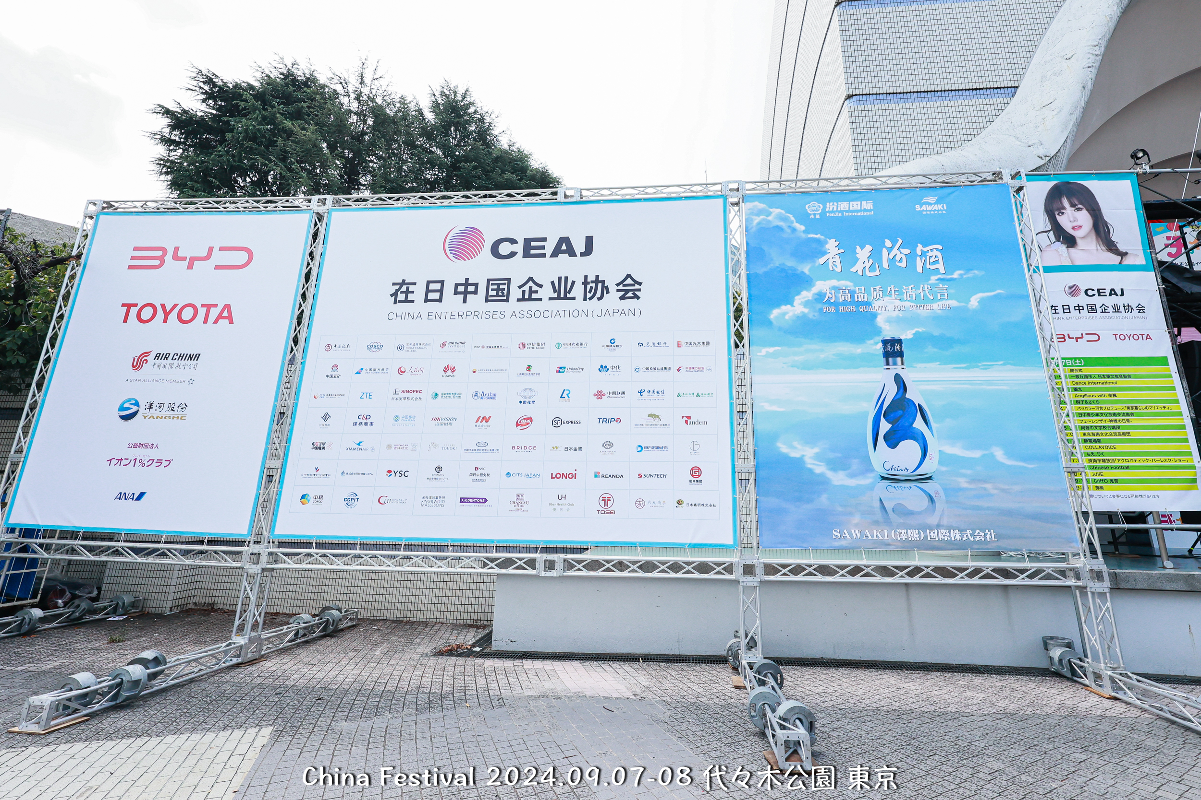
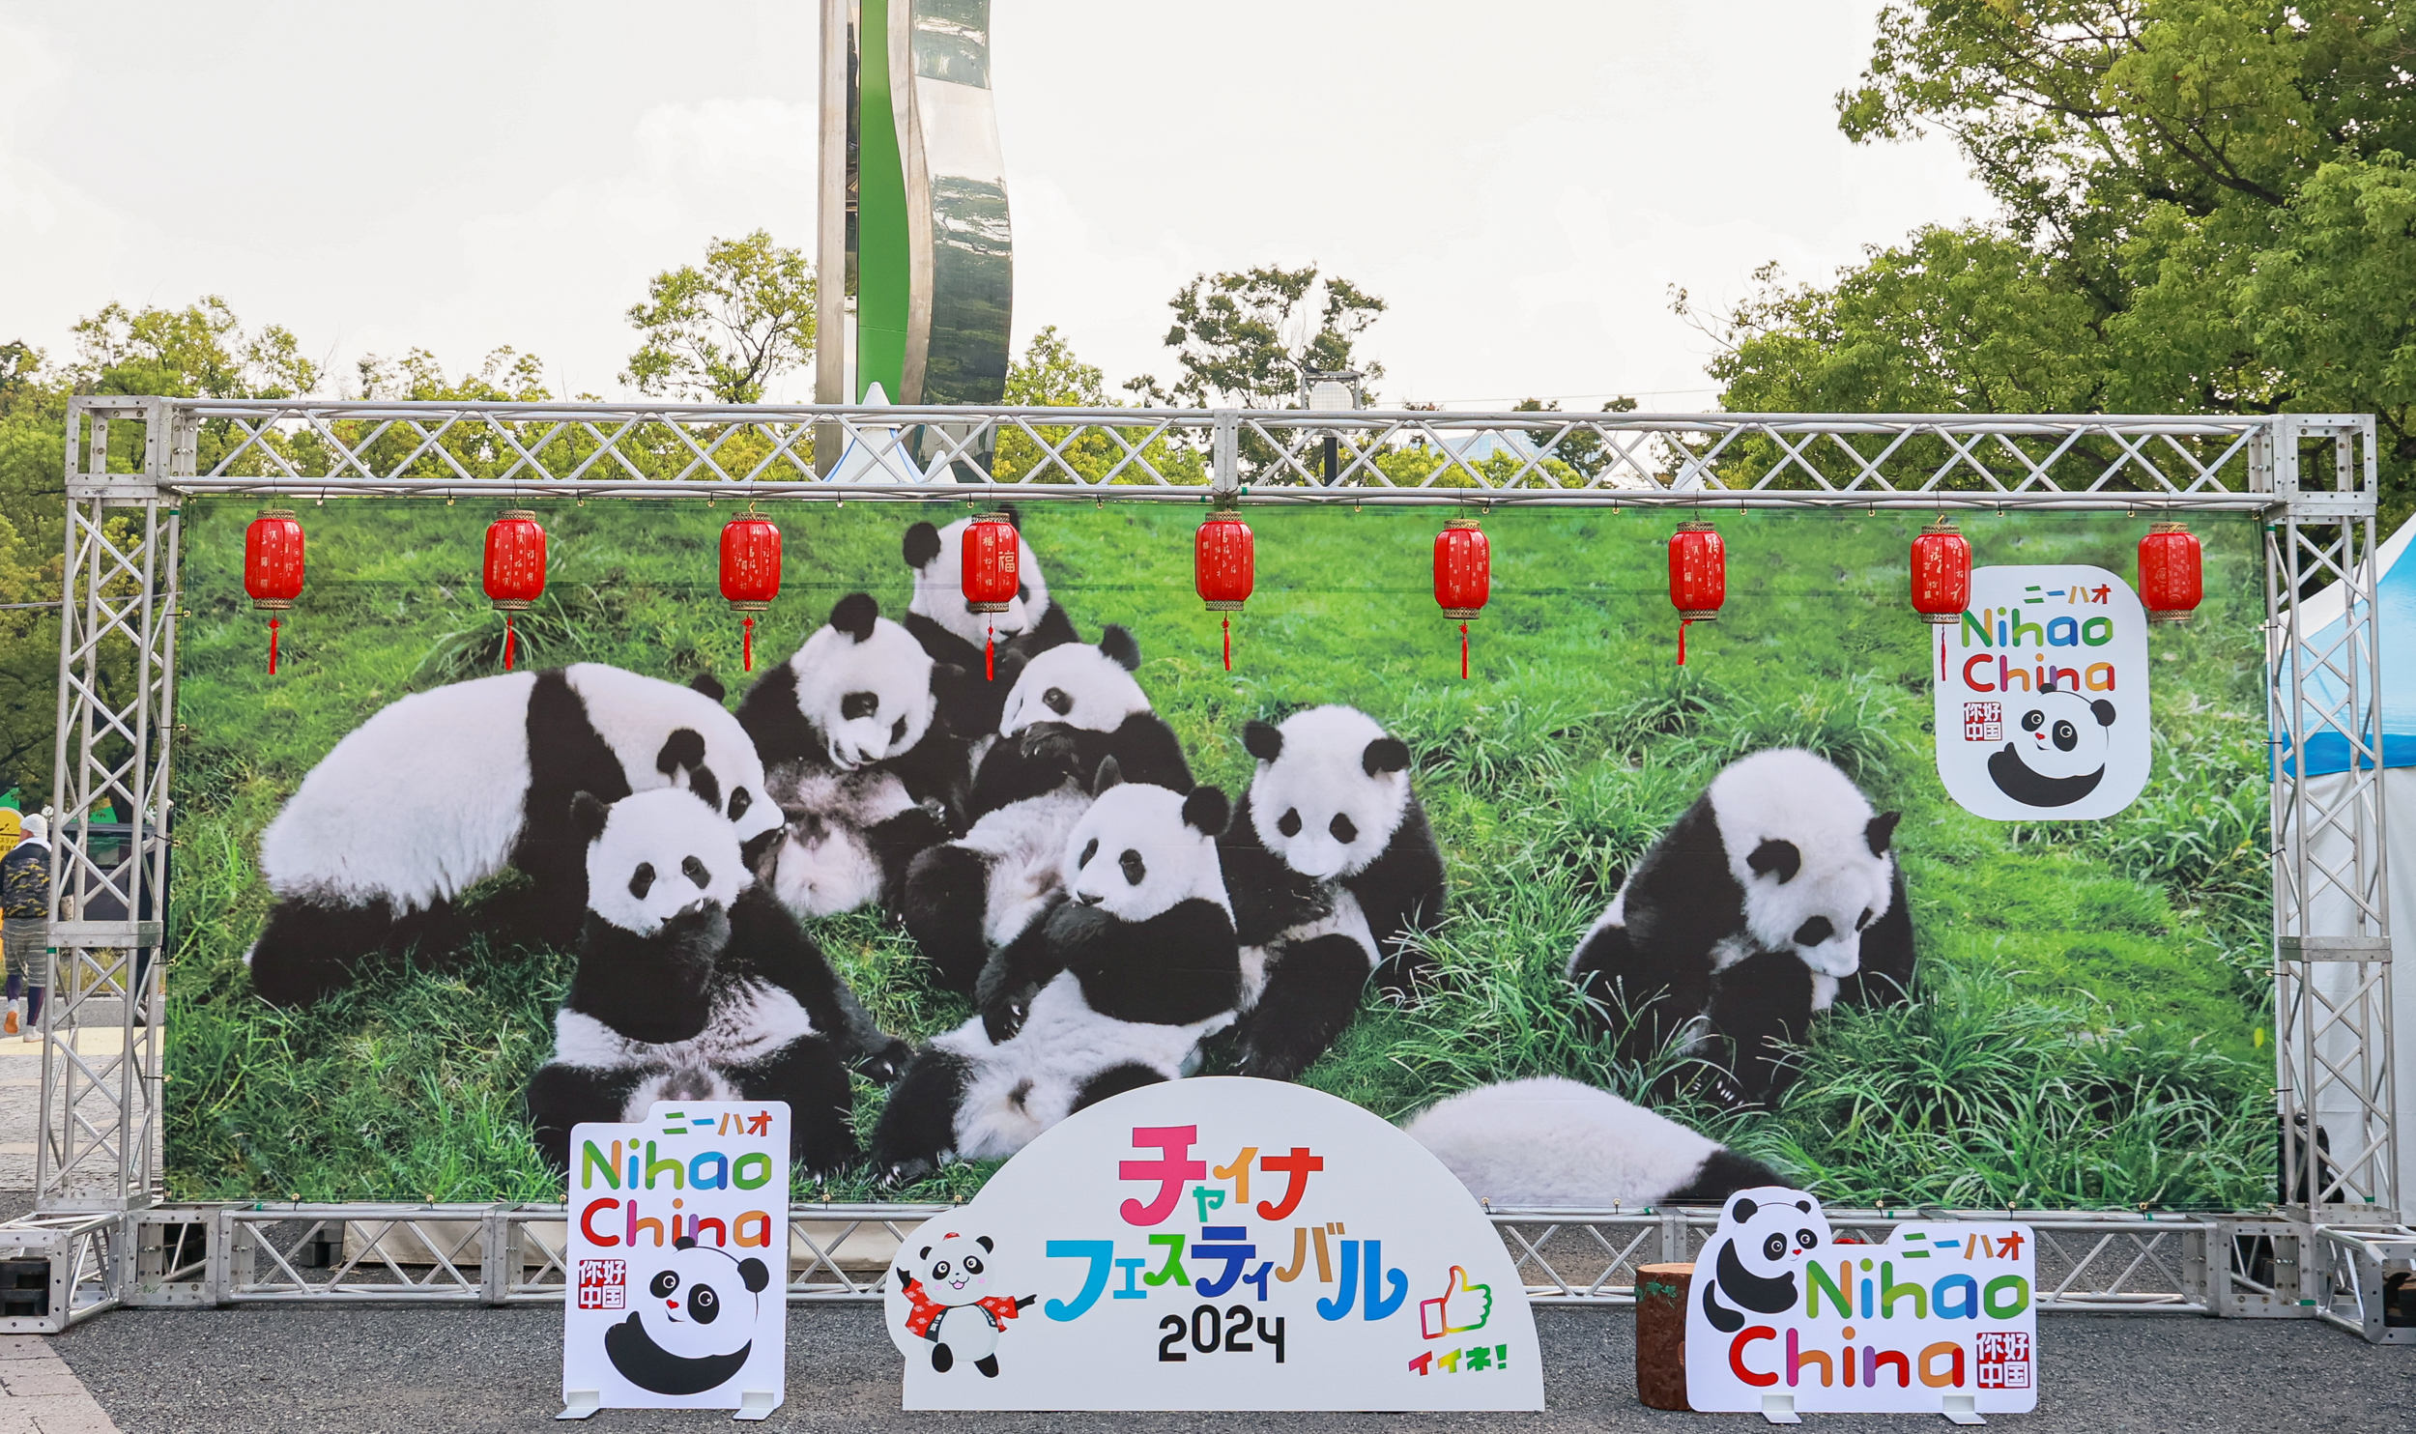
「チャイナフェスティバル2026」協賛概要
©China Festival 2026 executive committee 2026
協賛企業の皆さんを募集します。
チャイナフェスティバル2026の開催を支えて頂ける皆様を募集します。イベントの成功のために是非ご支援をおねがいします。
協賛お申込み期日
2026年7月24日（金）
一般協賛枠 | メイン | スペシャル | プラチナ | ゴールド | シルバー | ブロンズ
協賛金額(税込） | 1100万円 | 550万円 | 330万円 | 110万円 | 55万円 | 33万円
ご協賛特典
カスタマイズ企画 | ご相談 | ご相談
ブース提供（飲食不可） | ２ブース | １ブース
舞台看板ロゴ掲載 | 大 | 中 | 小
舞台脇ロゴ掲載 | 特大 | 大 | 中 | 小
ゲートサインロゴ掲載 | 特大 | 大 | 中 | 中 | 小
協賛サインロゴ掲載 | 特大 | 大 | 中 | 中 | 小
WEBロゴ掲載 | 特大 | 大 | 中 | 中 | 小 | 小
パンフレットロゴ掲載 | 特大 | 大 | 中 | 中 | 小 | 小
ゲートサイン
舞台看板ロゴ
舞台脇看板ロゴ
協賛サインロゴ
モニュメント像協賛
ステージイントレ看板
特別協賛枠(税込） | 提供事項 | 協賛金額
モニュメント像協賛 | 会場内中央ステージ前にモニュメントを作成しロゴの掲載。※+ゴールド相当 | 220万円
ステージイントレ看板 | ステージイントレ脇の看板※+ゴールド相当 | 220万円
ステージ活用協賛 | ステージ枠10分を占有利用※内容審査あり | 22万円
【お申し込み方法】協賛申込書に必要事項をご記入いただき、事務局までメールにてご提出ください。
info@chinafes.net

Slide 2
チャイナフェスティバル2026 ご協賛申込書
ご協賛申込締切日
ご協賛申込書に必要事項をご記入の上、事務局までメールまたはFAXにてお送りください。
ＦＡＸ：03-3666-8397
E-mail：info@chinafes.net
チャイナフェスティバル2026実行委員会 宛
チャイナフェスティバル2026実行委員会の事業の趣旨に賛同し、下記の協賛を申し込みます。
2026年7月24日(金）
2026年 月 日
ご協賛カテゴリー | メイン スペシャル プラチナ ゴールド シルバー ブロンズ
ご協賛金額 | 金 円也 （税込）
貴社名 | 印
代表者名
所在地 | 〒
ご担当窓口部課名
ご担当者様 | 氏名：
 | 電話番号 : FAX番号:
 | E－mail :
備考（通信欄）
<お願い>
こちらの申込書を事務局までお送りください。折り返しご協賛金請求書を送付させていただきます。 ご請求先が上記と異なる場合等は備考欄にご記載願います。
※事務局記入欄※
確認印
日付 /

